Slide 1



Slide 2


¿Qué es?
Dios está llamando a la gente de todos los rincones del mundo para orar...(el problema es que somos malos para eso)
24-7 empezó accidentalmente, en 1999; con un grupito de jovenes que pensó en intentar orar sin parar durante un mes.
La idea es que durante 7 días, durante 24 horas al día haya alguien orando.

Slide 3

¿Cómo es?
Preparamos un salón. (ya lo estamos haciendo)
Preparamos un cronograma (ya lo tenemos)
Te invitamos a vos: (hoy)
Te explicamos como hacés para orar durante una hora… (proximamente)

Slide 4
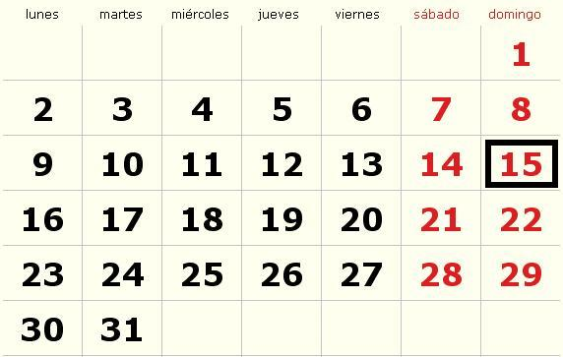
¿Cuándo es?
Comienza el 15 de Agosto a las 10:00
Termina el 22 de Agosto a las 10:00

Slide 5


Slide 6


